Slide 1

Par : Mr Ameth SYLLA
Module : Data Science
Professeur : Mr Jean Delpech
Date : 10/02/2026

Slide 2
Introduction
L’électrocardiogramme (ECG) est un enregistrement non invasif de l’activité électrique du cœur. Chaque battement génère un signal caractéristique qui peut révéler des anomalies cardiaques telles que des arythmies, des extrasystoles, ou des fibrillations. L’analyse de ces signaux est essentielle pour le diagnostic précoce de maladies cardiovasculaires, qui restent une des principales causes de mortalité dans le monde. L’objectif de ce projet est donc de développer un modèle capable de distinguer les différents types de battements cardiaque

Slide 3
Plan
Types de battement cardiaque
Support Vector Machine
Dataset MIT_BIH Arrhythmia
4. Extraction de simples features à partir de enregistrements brutes
5. Regroupement simple des classes brutes
6. Application de SVM sur les features simples
7. Extraction de features avancées pour un modèle plus général
8. Application de SVM sur les features avancées
9. Conclusion

Slide 4
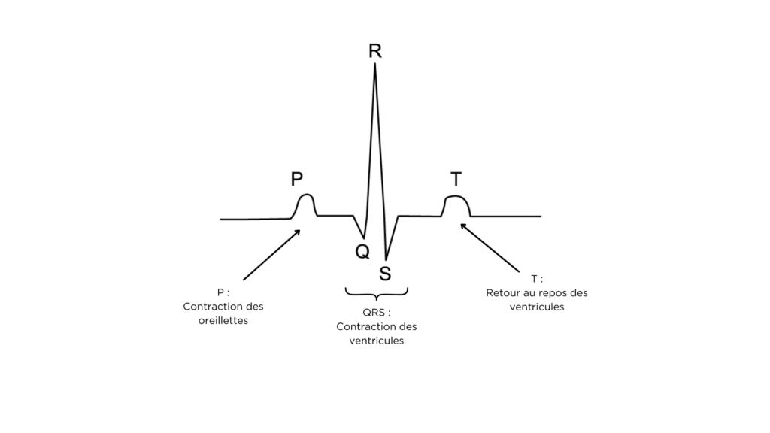
Types de Battement cardiaque
Normal

Slide 5
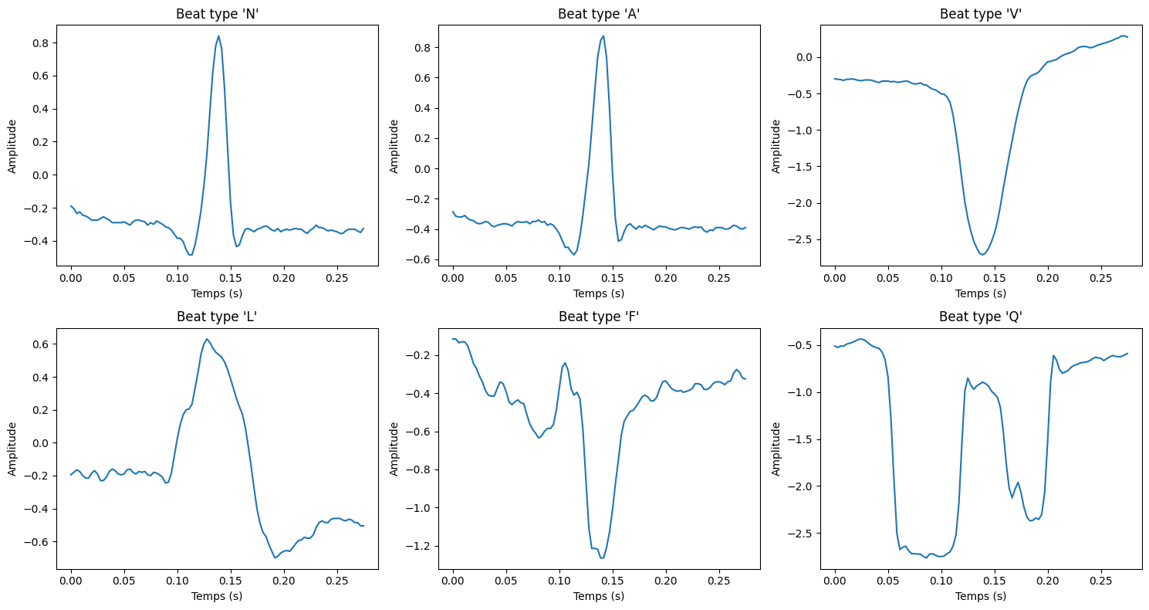
Types de Battement cardiaque
Prématuré Ventriculaire (V)
Prématuré Atrial (A)
Fusion (F)
Bloc (L)
Bruit (Q)

Slide 6
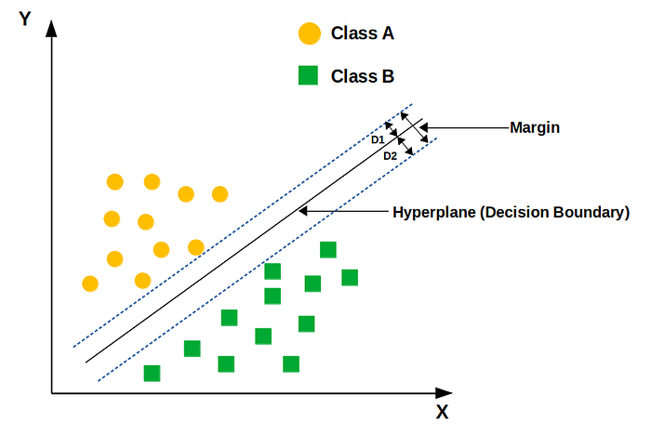
1. Support Vector Machine (SVM)
Modèle de classification
Hyperplan
Kernel treack (Polynomial, rbf)

Slide 7
3. Dataset MIT_BIH Arrhythmia
48 enregistrements d’ECG à deux leads
Nombre de battement total : 12606
Principaux classes : N (Normal), V (ventriculaire prématuré), A (attrial prématuré), F ( Fusion de deux types de battements)

Slide 8
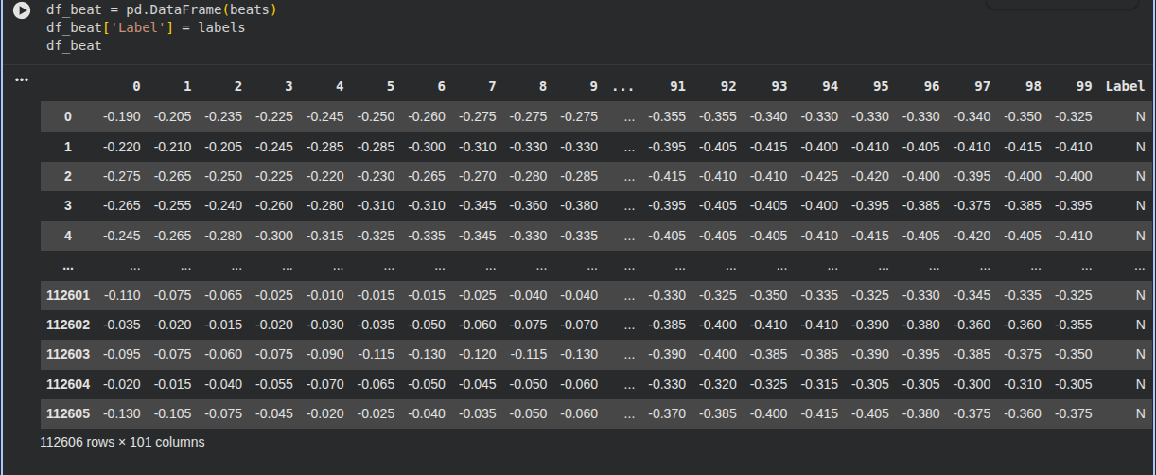
Chargement des enregistrements

Slide 9
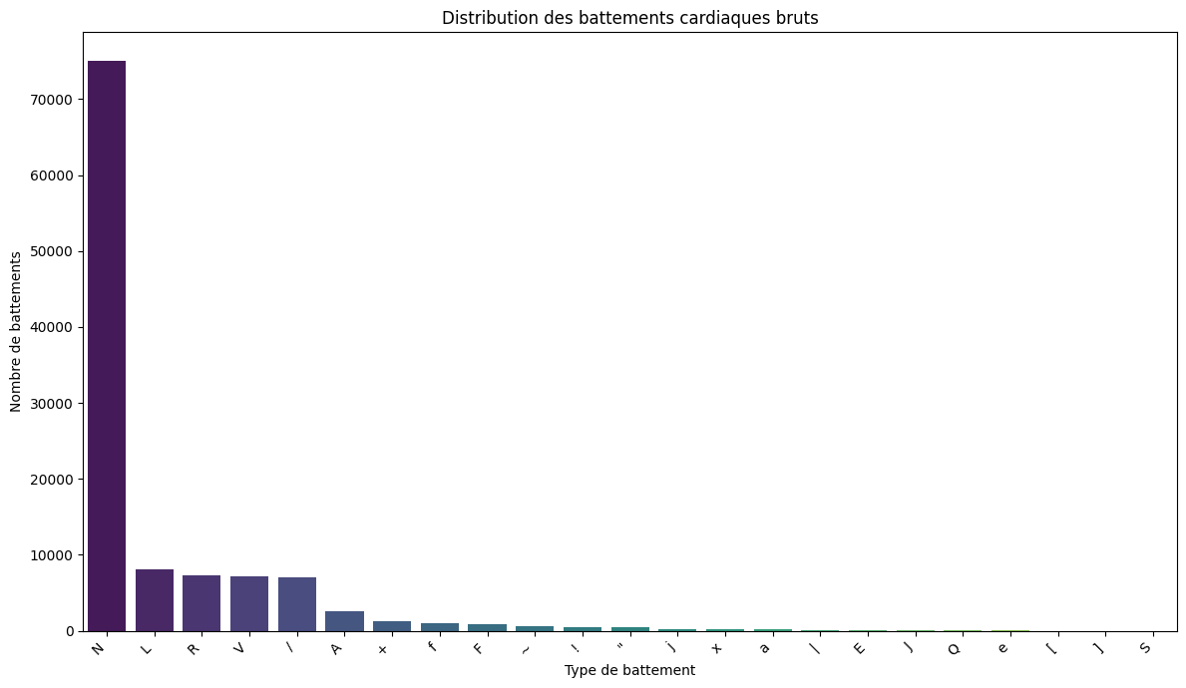
Aperçu de la distribution des classes brutes

Slide 10
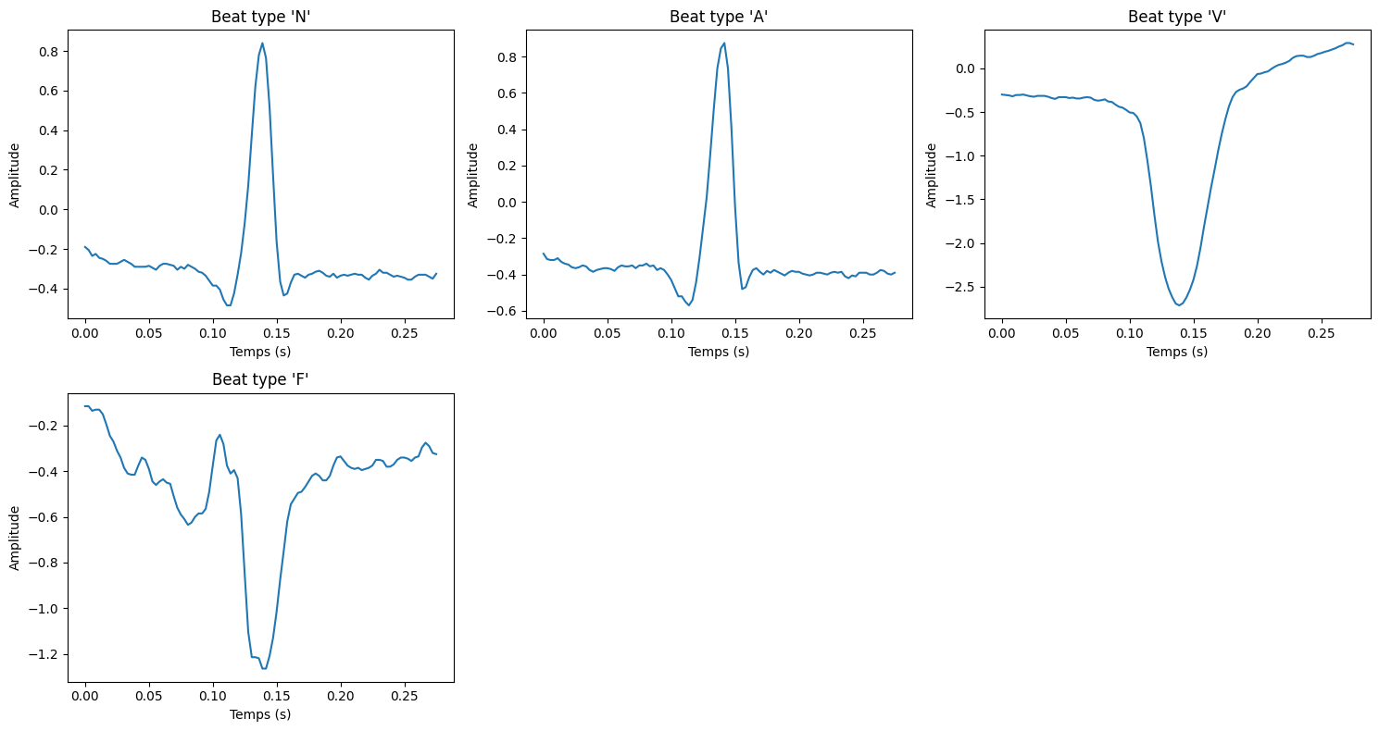
Visualisation de quelques battements

Slide 11
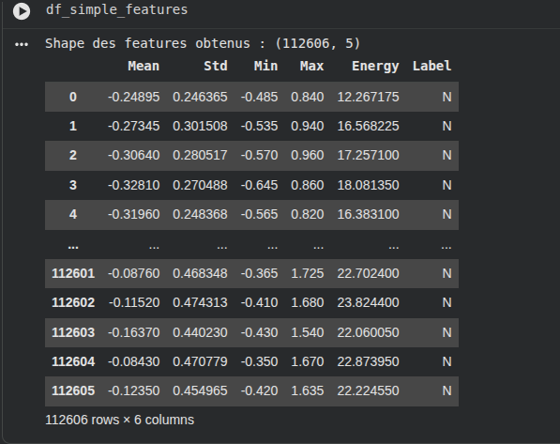
4. Extraction de simple features

Slide 12
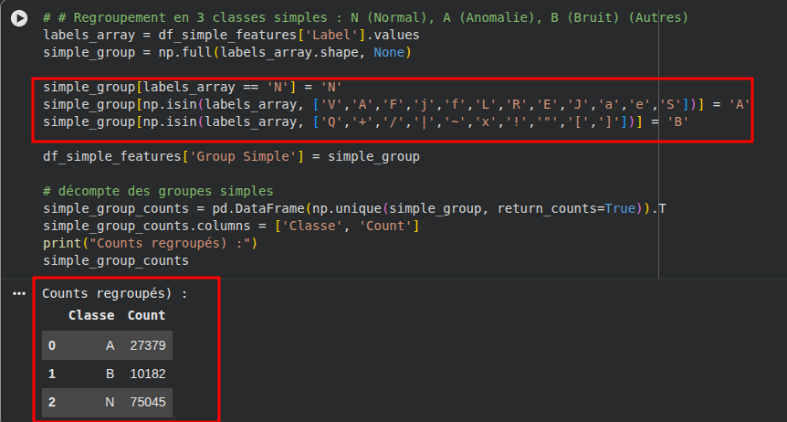
5. Regroupement simple des classes brutes

Slide 13
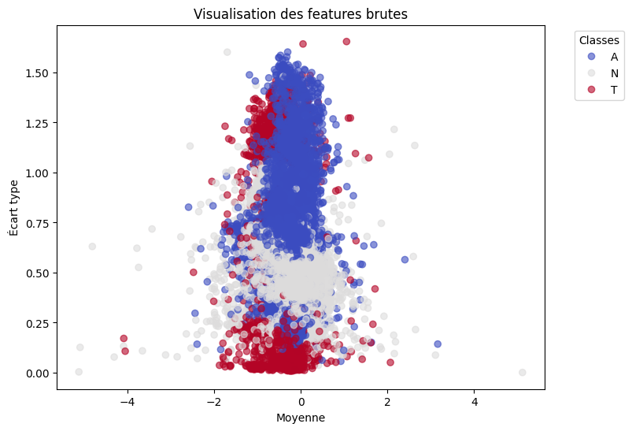
Visualisation des features brutes

Slide 14
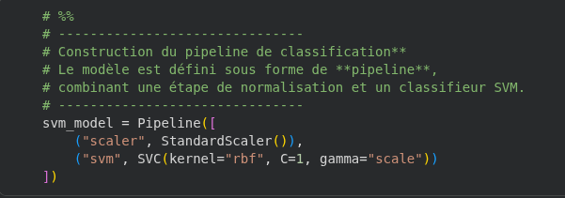
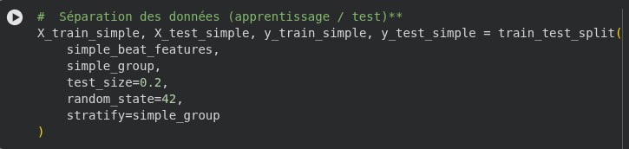
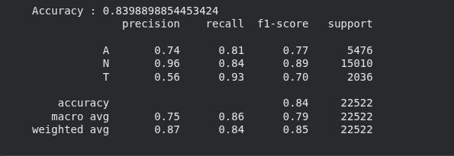
6. Application de SVM sur les features simples

Slide 15
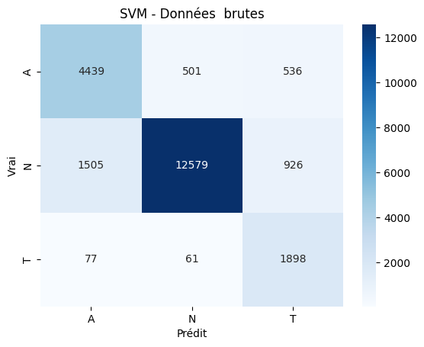
Visualisation du résultat avec une matrice de confusion

Slide 16
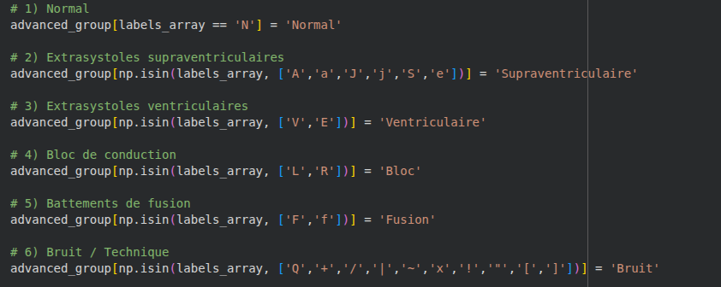
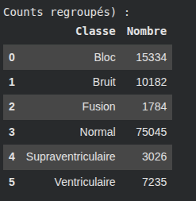
Regroupement avancé des classes brutes

Slide 17
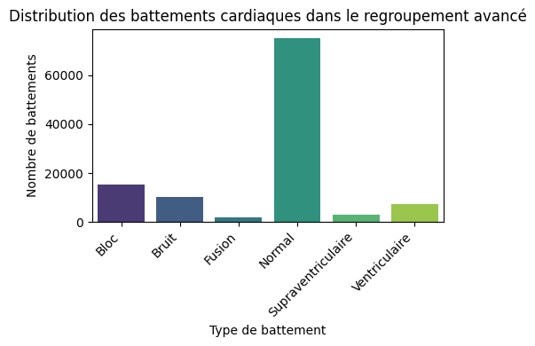
Aperçu de la distribution

Slide 18
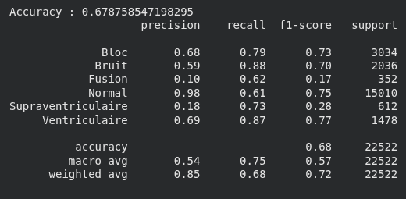
Test du modèle sur le nouveau regroupement

Slide 19
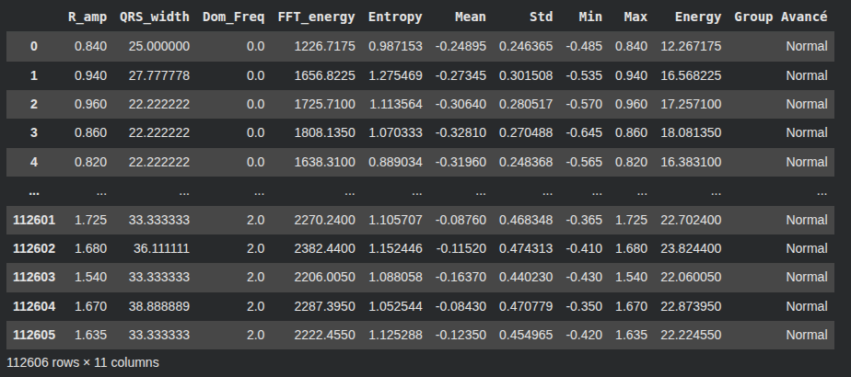
7. Extraction de features avancées pour un modèle plus général

Slide 20
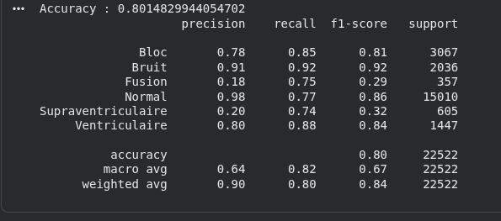
8. Application de SVM sur les features avancées

Slide 21
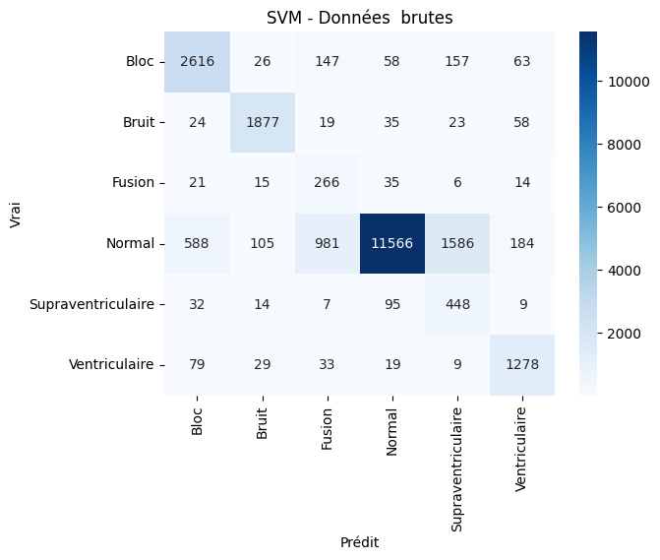
Visualisation du résultat avec une matrice de confusion

Slide 22
Conclusion
Ce projet a montré l’importance de l’extraction de features pertinentes pour la classification des battements ECG. Les features simples ont permis une première estimation, mais leur capacité à distinguer les classes détaillées était limitée. L’ajout de features avancées a enrichi la représentation des battements et a permis au SVM de mieux apprendre sur les classes rares.

